Slide 1
X-Engine: An Optimized Storage Engine for Large-scale E-commerce Transaction Processing
Gui Huang, Xuntao Cheng, Jianying Wang, Yujie Wang, Dengcheng He, Tieying Zhang, Feifei Li, Sheng Wang, Wei Cao, and Qiang Li
In 2019 International Conference on Management of Data (SIGMOD’19), June 30-July 5, 2019, Amsterdam,Netherlands.
Alibaba Group
2021. 07. 23
Presentation by San Kim
waterfog9580@dankook.ac.kr

Slide 2
Introduction
System Overview
Detailed Design
Evaluation

Slide 3






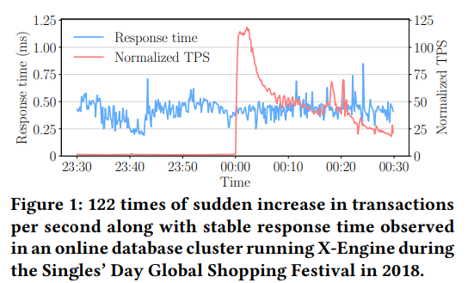
1. Introduction
E-commerce platform
Transaction
1. Tsunami
2. Flood discharge
3. Fast-moving Current
Sales or Promotion Events
- drastic increase of transaction
Transaction
Quick Shift
System
Resource
Cold/Warm Record
Hot Record
Notes:
이벤트 기간 transacation 폭증
Hot record의 transaction이 System buffer를 쉽게 넘김
Cold record와 hot record의 전환이 빠름
할인행사를 진행하는 상품은 자주 사람들이 접근을 해서 핫한 레코드라고 하고, 좀 잘팔리지 않는 상품들은 콜드한 레코드라고 한다면, 이러한 할인행사가 금방금방 끝나고 시작하기 때문에 핫한 레코드가 금방금방 콜드한 레코드가 되고, 또 그 반대도 빈번하게 일어나서 캐시의 활용도가 떨어지게되는 문제가 발생하게 됩니다.

Slide 4
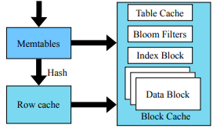
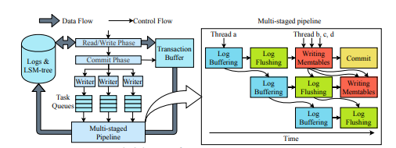
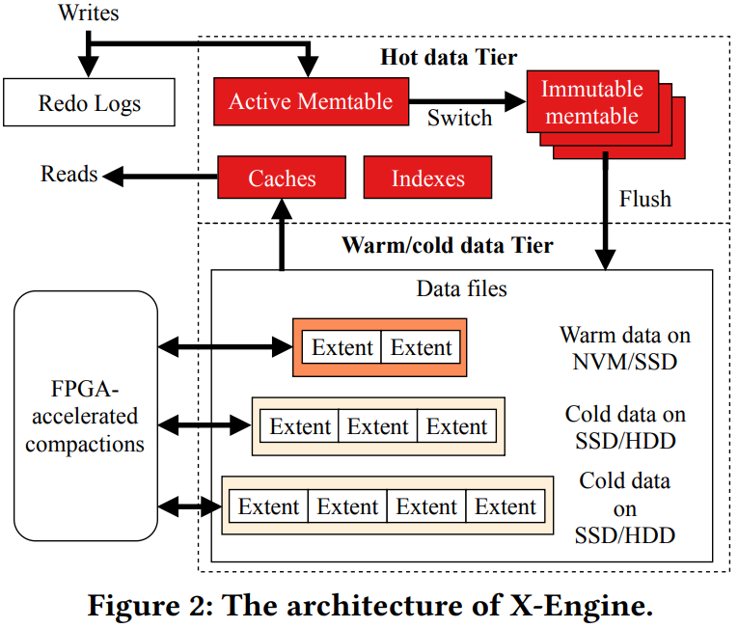
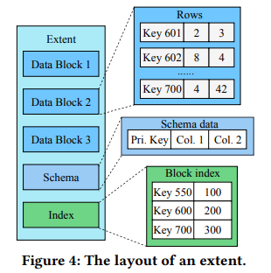
2. System Overview
Caches
Buffering hot records using
multiple kinds of caches
Asynchronous writes &
Multi-staged pipeline
Optimizing extents
Packaging data blocks, filters,
indexes in extents.
FPGA
compaction Accel
Data Reuse
Reusing extents with non-overlapped
key ranges in compactions

Slide 5
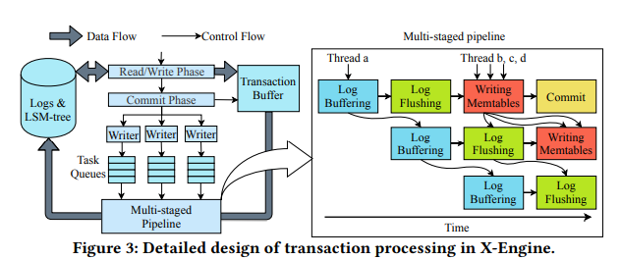
3. Detailed Design
Transaction processing
Asynchronously process other transaction
Leaving one thread per queue
Roll back, Lock, …
Read/Write Phase
Check write-write,
read-write conflicts
Write data to
transaction buffer
Commit Phase
Copying logs to the log buffer
Flushing logs to disks
Writing data to memory tables
Committing
the data
Notes:
트랜잭션 처리에서는 다음 그림과 같이 데이터가 들어오면, 읽기 쓰기 단계에서 충돌이 없으면 트랜젝션 버퍼에 데이터를 저장합니다.
그리고 커밋 단계에서는 여러 task queue로 나누어 비동기적으로 쓰기작업을 진행을 하는데, 이렇게 비동기적으로 작업을 진행을 해서, 테스크 큐마나 한 개의 스레드만 남기고, 다른 스레드들은 트랜잭션을 처리하는데 집중할 수 있도록 하였습니다.
오른쪽 그림을 보시면 Commit phase를 파이프라인화 하였는데
이런 파이프라인 기법을 통해 명령어 처리를 단계마다 독립적으로 구성해서 각 단계에서 스레드들이 쉬지않고 명령어를 처리할수 있게하였습니다.

Slide 6
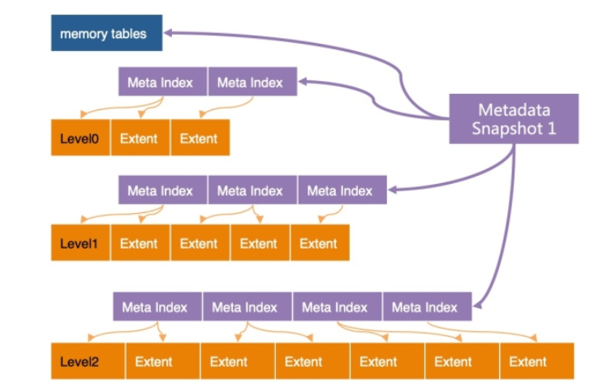
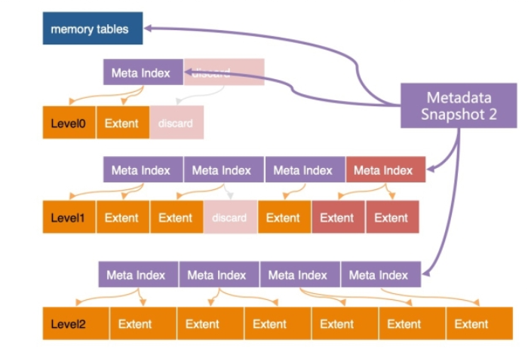
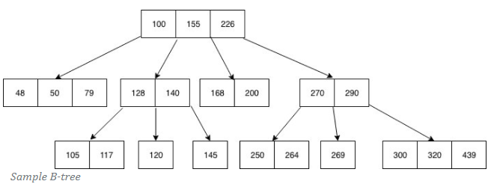
3. Detailed Design
Data structuring
Root node
Compaction
≒
Create new metadata Snapshot
B-tree
Notes:
다음은 X-engine의 데이터 구조입니다.
각 단계의 Extent는 meta index가 가리키고 있는 형태로 되어있습니다.
meta index는 B-tree와 유사한 형태로 되어있고, 루트 노드는 Metadata Snapshot입니다.
이런 metadata tree는 빠르게 extent의 위치를 특정할 수 있도록 해줍니다.
모든 읽기 작업은 metadata snapshot으로 부터 시작되고, 만약 컴팩션이 일어난다거나 해서 새로운 extent가 만들어진다 하면, 기존 메타데이터 스냅샷을 수정하지 않고, copy on write방식으로 새로운 metadata snapshot을 만듭니다.

Slide 7
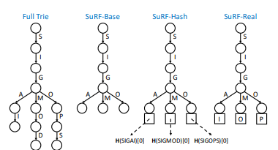
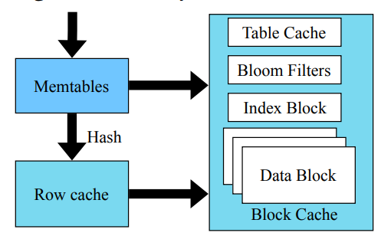
3. Detailed Design
Read operation
Single-record query
Range scans
LRU
All level
SuRF
Range scan filter
SuRF: Practical Range Query Filtering
with Fast Succinct Tries
Notes:
다음은 읽기 작업에 관한 내용입니다.
LSM트리에서 단일 레코드에 대한 쿼리는 만약에 레코드가 멤테이블이나, 그와 가까운 높은레벨에 위치한다면 물론 빠르게 찾아낼수 있지만, 낮은 레벨에 존재한다면 한레벨씩 내려가면서 확인해야 하므로 읽기 속도가 느립니다.
그래서 x-engine 에서는 memtable에 접근을 한 후 찾고자 하는 데이터가 없으면, row 캐시에 접근을 하는데 이 row캐시는 가장 최근의 sequence number 를 가지는 레코드를 레벨에 상관없이 lru 방식으로 저장을 합니다. Row캐시에도 데이터가 없으면, block캐시에 접근하여 레코드의 위치를 찾게 됩니다.
그리고 Range scan의 경우에는 SuRF라는 Range scan filter를 사용해서 스캔할 레벨의 수를 줄였다고 합니다.

Slide 8
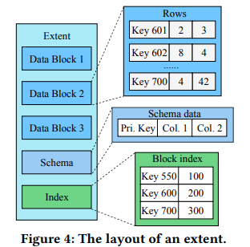
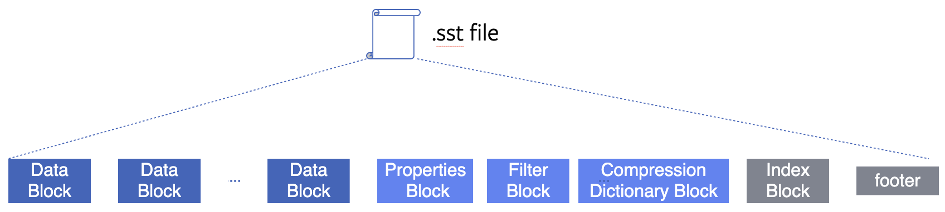
3. Detailed Design
Compaction
Extent layout
Data reuse
Accelerate DDL
operation
New column to table
≒
Without modifying old one
Old extent
Only small portion need to be modified
Create new extent
New extent
snapshots 1 and 2 share
the rest of data structures that not modified
Rocks DB sst
Notes:
다음은 컴팩션에 관한 부분인데, 컴팩션 설명드리기 전에 Extent의 레이아웃과 data reuse에대해서 먼저 설명드리겠습니다.
Extent의 구조는 rocksdb와 유사하게 여러 개의 datablock과 index block이있습니다.
또 schema 데이터가있는데 이거는, 만약에 새로운 컬럼을 추가하면, 스키마 데이터만 수정한 형태로 새로운 exten를 만들어서 이커머스에서 자주 사용되는 데이터정의어를 좀더 빨리 처리할수 있게 합니다.
그담에 앞서 데이터 구조를 설명드리면서 컴팩션이 일어나 키레인지가 바뀌게 되면 그에따라 새로운 메타인덱스와, 스냅샷을 생성한다 하였습니다. 그런데 그중 키레인지가 바뀌지 않은 extent도 존재하기때문에 새로 생성된 스냅샷은 이렇게 바뀌지 않은 기존의 extent를 가리키게됩니다. 이를 데이터 리유즈라고 하고, 이를통해 병합해야하는 extent의 개수를 줄였다고 합니다.

Slide 9
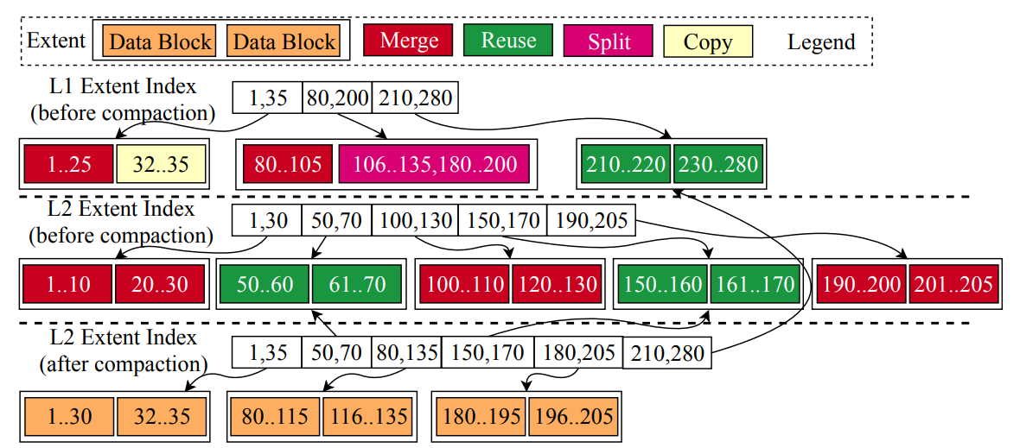
3. Detailed Design
Compaction
Compaction
To increase the opportunities for reuse
2MB extent
Notes:
그래서 컴팩션이 일어나게되면, 이렇게 key range가 변하지 않은 extent 를 새롭게 생성된 metadata 스냅샷의 메타 인덱스가 가리키고 있는 형태로, 기존의 extent를 재활용하여, 추가적인 연산을 줄였습니다
또 이런 데이터 재사용의 확률을 높이기 위해서는 extent의 크기를 2mb로 유지하는것이 좋다 라고 이야기를 하고있습니다.

Slide 10
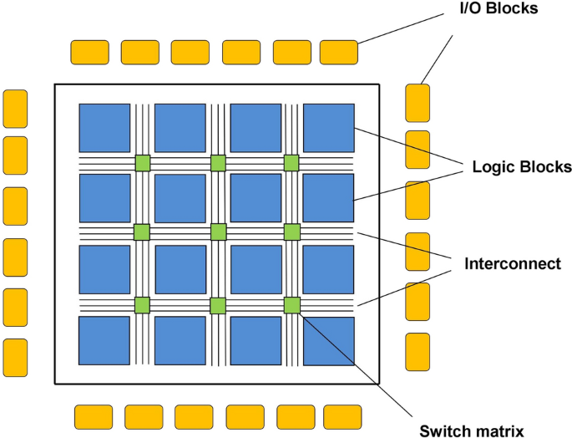
3. Detailed Design
Compaction - FPGA
Controllable Logic Block
Flip Flop
CLB
Look-up table
Multiplexer
Routing channel
- programming the path between function component
(Routing channel)
CLB
CLB
CLB
Notes:
FPGA를 통한 compaction가속화가 있는데 컴팩션 내용을 말씀드리기 전에 FPGA이야기를 잠깐 하자면
FPGA는 다음과 같은 구조로 되어있습니다. Controllable logic block, I/O block, Routing channel이있는데
Controllable logic block은 레지스터의 역할을 할수 있는 flip flop, 그리고 lookuptable, multiplexer가있어서 이런것들을 활용을 해서 특정 연산을 할 수 있게 logic block을 만들수 있고,
Routing channe을 통해서 이러한 logic 블럭들의 입출력 경로를 프로그래밍 할 수 있습니다.
이렇게 데이터를 처리하는 블럭들을 파이프라인화해서 처리량을 대폭 증가시킬 수 있습니다.

Slide 11
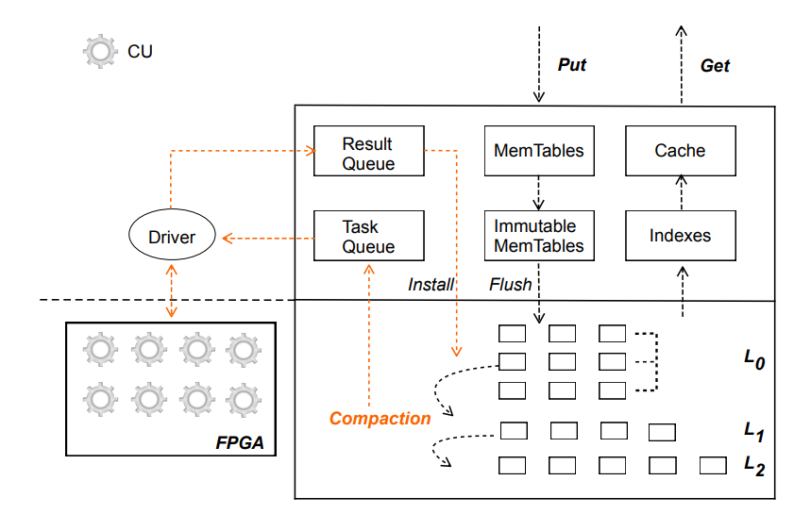
3. Detailed Design
Compaction - FPGA
Offloading
CPU
FPGA
Asynchronous is more efficient
Notes:
FPGA를 통한 Compaction가속화는 offloading의 효율성을 높이기위해서
task queue에 데이터를 집어넣고 fpga의 compaction unit이 처리한 결과를 result queue에 넣어 결과를 받아오는 방식으로 비동기적으로 진행이 됩니다.

Slide 12
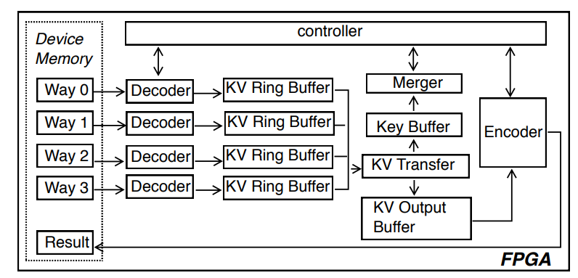
3. Detailed Design
Compaction - FPGA
Compaction
Decoding
Merging
Encoding
FLAG_EMENTY
FLAG_HALF_FULL
FLAG_FULL
Compaction PE
Encoding KV
Ring Buffer
Notes:
컴팩션은 decoding, merging, encoding 과정을 거쳐 진행이 됩니다.
디코더는 4개로구성되어 kv쌍의 압축작업을 진행합니다.
그 다음 kv ring buffer에서는 디코딩된 kv쌍을 버퍼에 임시로 저장하고, ementy, half_full, full세가지 상태를 유지하면서 decode가 디코딩 작업을 계속할지 결정합니다.
다음으로 kv transfer는 key buffer로 키를 전송하는 역할을 하고 compaction pe는 키를 비교하여 controller로 비교결과를 전송합니다
전송된 비교결과에 따라 encoder가 kv쌍을 인코딩하여 결과를 출력하게 됩니다.

Slide 13
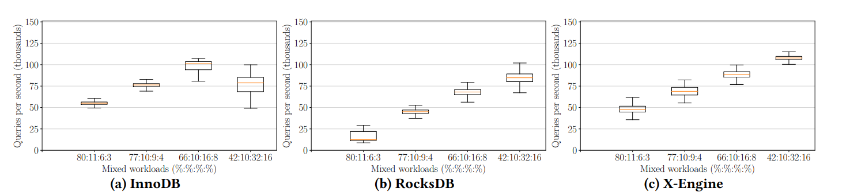
4. Evaluation
E-commerce transaction
A B C D
A B C D
Read intensive
InnoDB > rocksDB, X-engine
Point Look up: 80%
Range Look up: 11%
Updates : 6%
Inserts : 3%
Point Look up: 42%
Range Look up: 10%
Updates : 32%
Inserts : 12%
Point, Range
Updates, Inserts
Updates : Inserts = 2:1
Write intensive
InnoDB < rocksDB < X-engine
Notes:
그래서 X-engin을 이커머스 트랜잭션 워크로드에서 성능을 측정했을때의 결과구요
A워크로드는 다음과 같은 비율로 read intensive한 작업이고, D로갈수록 write intensive한 작업입니다.
그래서 위의 워크로드를 보시면, read intensiv할때는 innoDB 가 rocksDB, X-engine보다 성능이 앞섰지만, write intensive 한 작업에서는 x engine 이
Innodb보다는 물론 rokcsdb 보다도 성능이 앞서는것을 보실 수 있습니다.

Slide 14
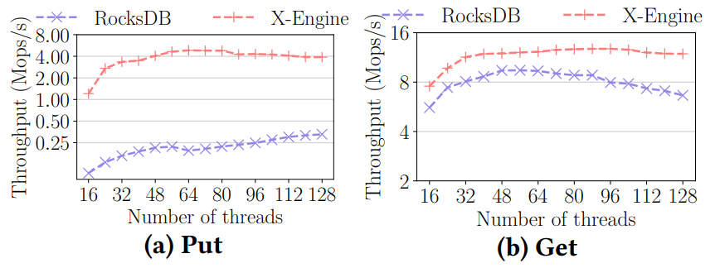
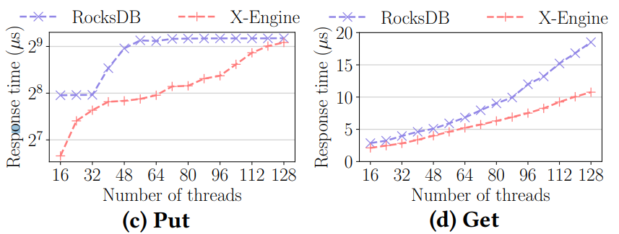
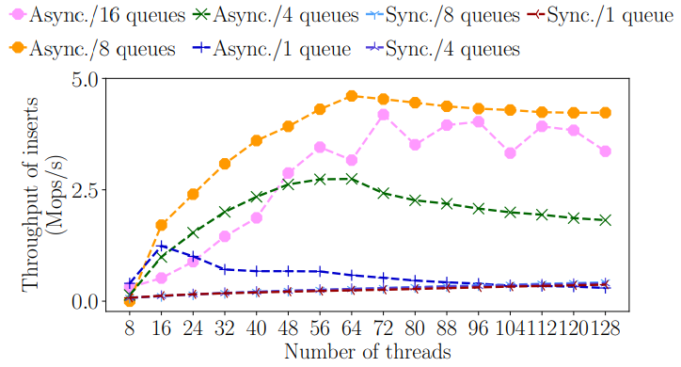
4. Evaluation
E-commerce transaction
Throughput
Response Time
impacts of asynchronous writes, the write task queues, and the multi staged pipeline
Notes:
그다음은 스레드의 개수를 늘려가면서 Put, Get의 throughput과 응답시간을 측정했는데 이부분도 역시 Rocksdb보다 좋은 성능이 나왔고, 이러한 성능향상의 이유는 앞서 보여드린 여러 task queue로 나누어 비동기적으로 쓰기작업을 한것의 효과라고 이야기 하고 있습니다.
아래그림은 task queue를 늘려가면서 throughput측정한 결과인데 큐의 개수가 늘어날 수록 insert에서 좋은 성능을 보였습니다.

Slide 15
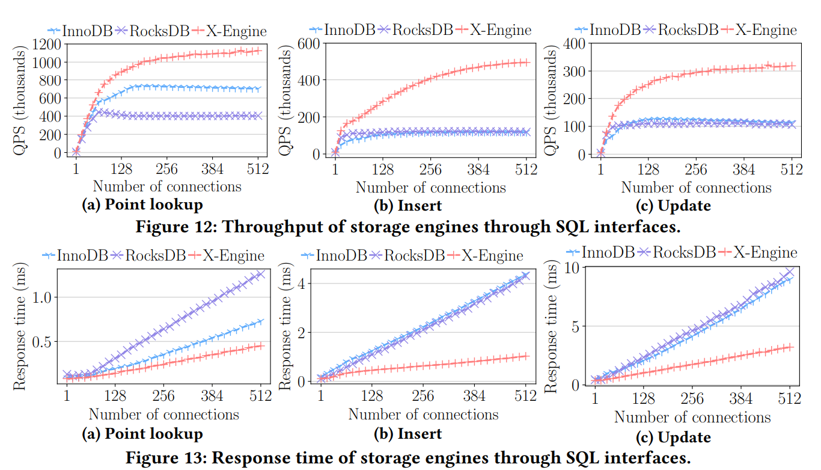
4. Evaluation
E-commerce transaction
Notes:
다음은 SQL인터페이스를 활용해서 X-engin을 rocksDB와 innoDB랑 비교 실험한 결과입니다.
위의 그래프에서, 세로축은 Query per secon로 시간당 더 많은 쿼리를 처리할수 있어 throughpu이 더좋다 라고 이야기 하고 있고,
아래에 그래프에서는 빨간 그래프의 x-engine이 모든경우에서 응답시간이 앞섰습니다.

Slide 16
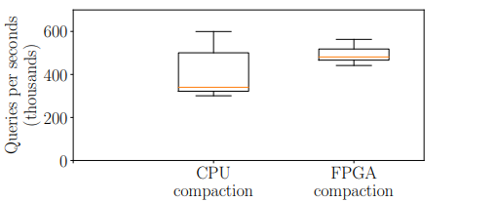
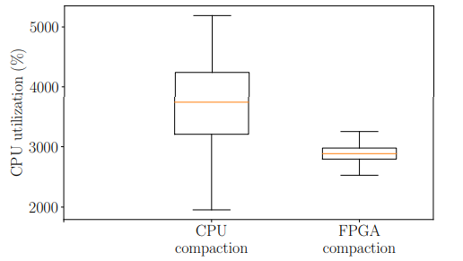
4. Evaluation
E-commerce transaction
x6
Without FPGA
With FPGA
Without FPGA
With FPGA
Notes:
왼쪽 그래프에서는 Compaction을 CPU만 사용해서 진행한 경우와, FPGA를 통한 가속화를 사용해서 진행한 경우의 throughput을 보여줍니다.
이경우에서 fpga를 활용한 경우에 평균적으로 더 높은 throughput 을 보여주고 있음을 확인할 수 있구요,
오른쪽 그래프는 동일한 레벨에서 compaction이 일어난다고 가정할때 cpu사용률을 보여주는데 fpga를 사용한 경우에 cpu사용률이 6배이상 차이나는것을 보여줍니다.

Slide 17
Q & A
Q & A

